Slide 1


TRƯỜNG TIỂU HỌC ÁI MỘ B
MÔN: TIẾNG VIỆT
LỚP 1
BÀI MỞ ĐẦU: EM LÀ HỌC SINH

Slide 2
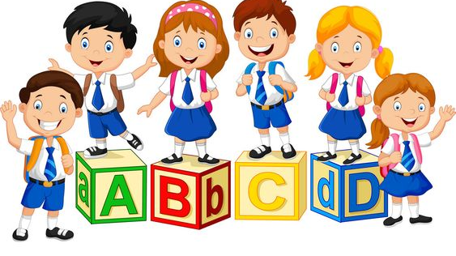
EM LÀ HỌC SINH LỚP 1

Slide 3
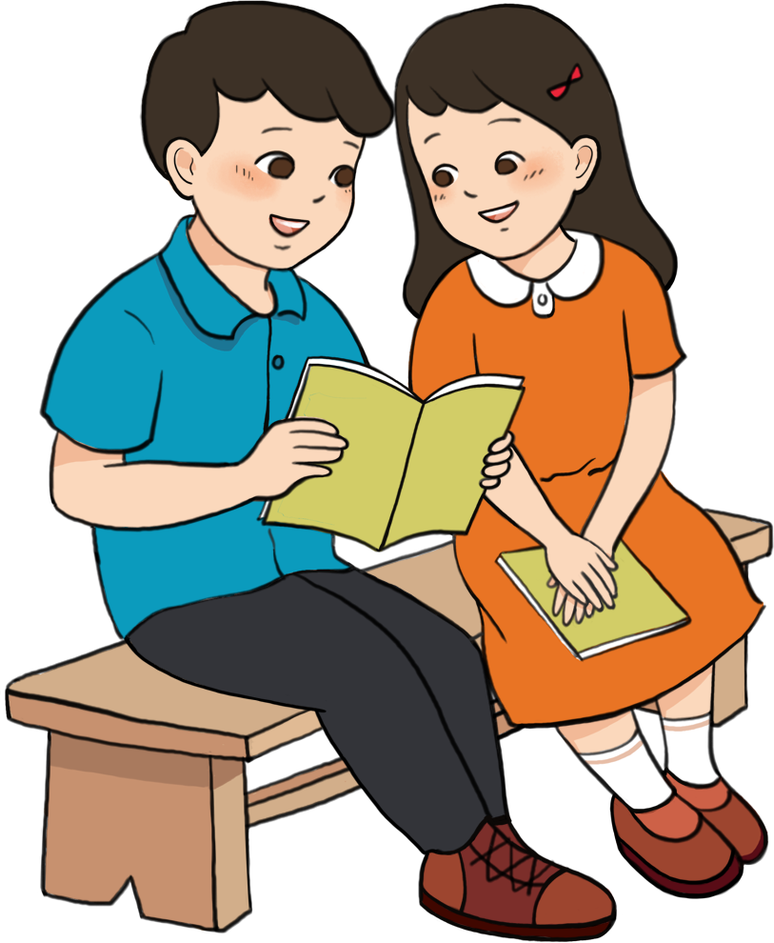
QUAN SÁT TRANH
Ngồi thẳng lưng, mắt cách xa sách khoảng 25 - 30 cm để không mắc bệnh cận thị.
Em đọc

Slide 4
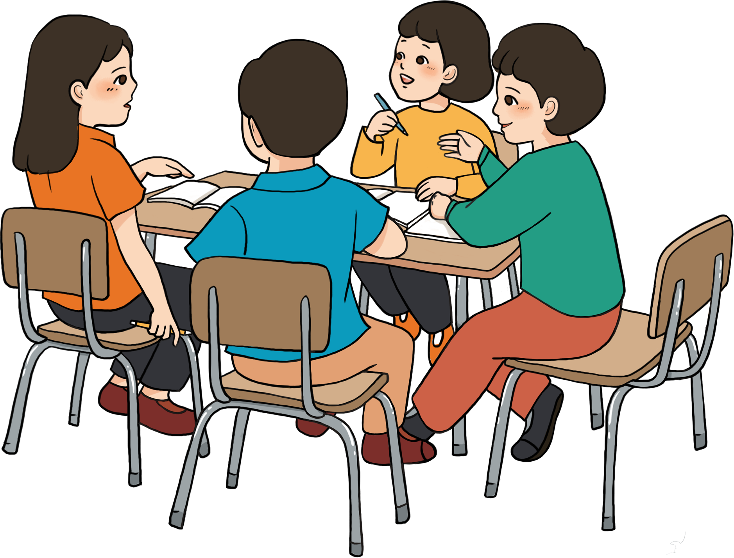
QUAN SÁT TRANH
Em làm việc nhóm

Slide 5

QUAN SÁT TRANH
Em nói

Slide 6
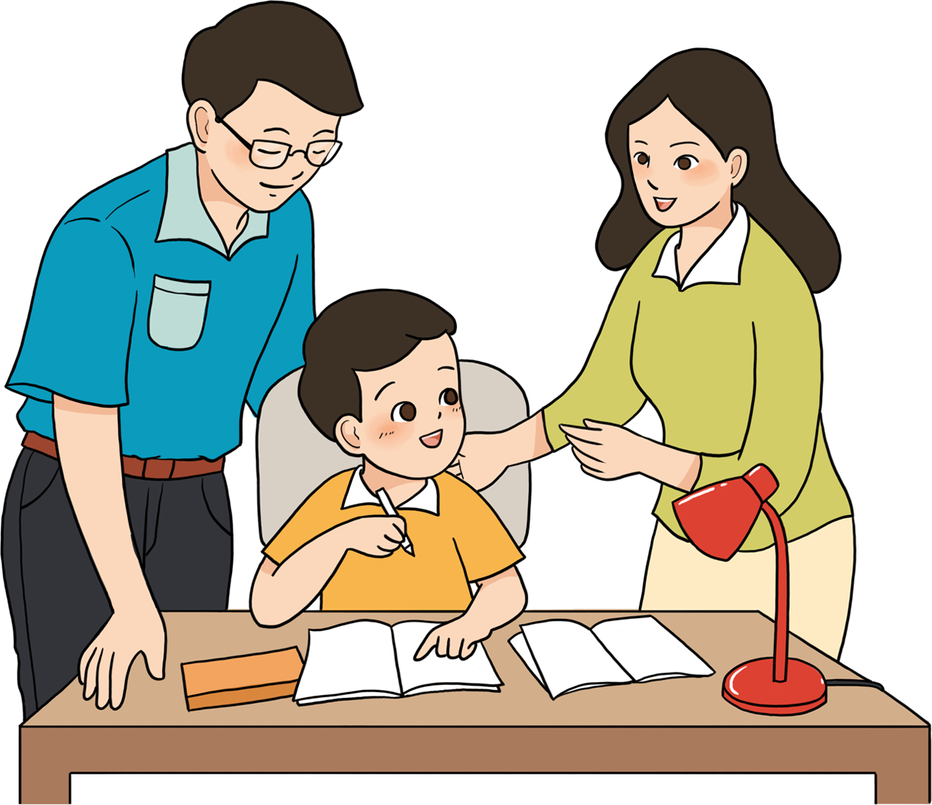
QUAN SÁT TRANH
Em học ở nhà

Slide 7
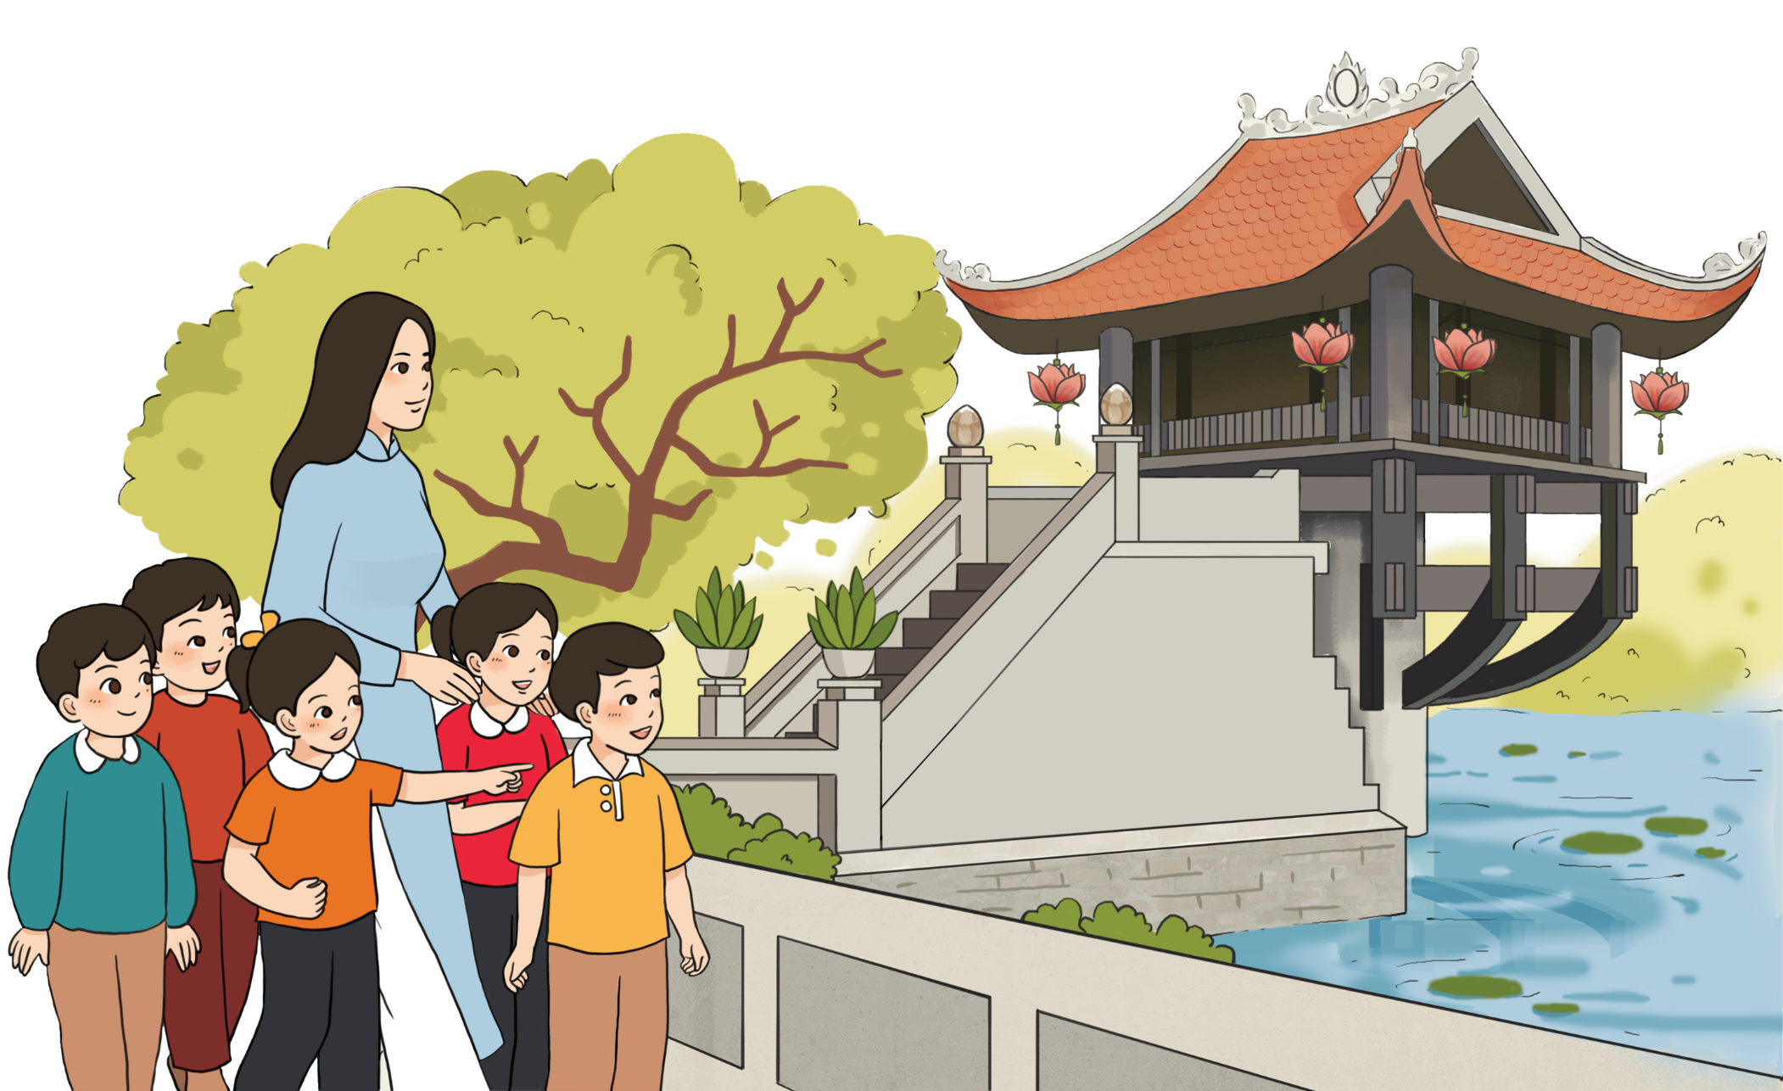
QUAN SÁT TRANH
Em trải nghiệm

Slide 8
Kí hiệu:
S: SGK. Các kí hiệu lấy SGK, cất SGK.
B: Bảng. Các kí hiệu lấy bảng, cất bảng.
V: Vở. Các kí hiệu lấy vở, cất

Slide 9
Học hát bài
“Chúng em là học sinh lớp Một”

Slide 10
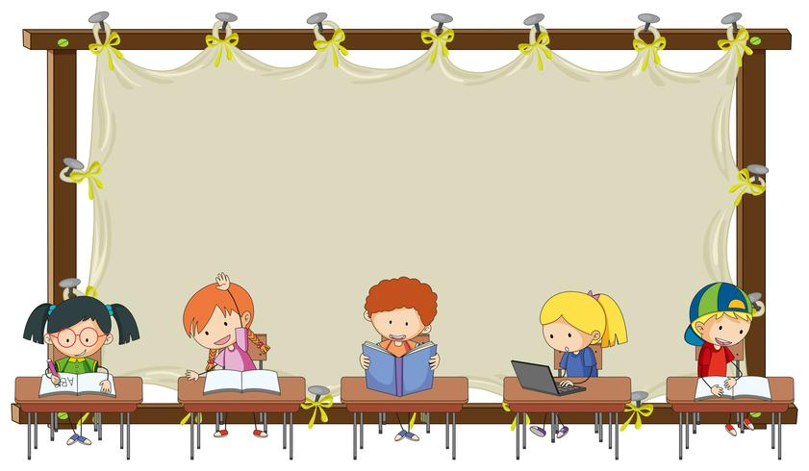
DẶN DÒ

